Slide 1
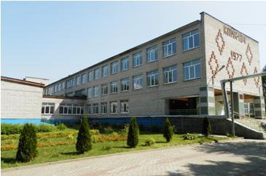
Муниципальный семинар заместителей директоров по УВР
Тема «Система формирования функциональной грамотности школьников в условиях реализации ФГОС»
Управленческий подход
к формированию функциональной грамотности обучающихся
Заместитель директора по УВР Кондратенко Е.Б.
23.04.21.

Slide 2
А. А. Леонтьев:
«Функционально грамотный человек —
это человек, который способен использовать
все постоянно приобретаемые в течение жизни знания, умения и навыки
для решения максимально широкого диапазона жизненных задач
в различных сферах человеческой деятельности,
общения и социальных отношений»
«Функциональная грамотность – это способность человека использовать приобретаемые в течение жизни знания для решения широкого диапазона жизненных задач в различных сферах человеческой деятельности, общения и социальных отношений».

Slide 3
Указ Президента Российской Федерации №204 от 07.05.2018 г. «О национальных целях и стратегических задачах развития Российской Федерации на период до 2024 года»:
Обеспечение глобальной конкурентоспособности российского образования, вхождение Российской Федерации в число 10 ведущих стран мира по качеству общего образования Воспитание гармонично развитой и социально ответственной личности на основе духовно-нравственных ценностей народов Российской Федерации, исторических и национально-культурных традиций
Приказ Министерства образования и науки РФ от 15 декабря 2016 г "Об утверждении Комплекса мер, направленных на систематическое обновление содержания общего образования на основе результатов мониторинговых исследований и с учетом современных достижений науки и технологий, изменений запросов учащихся и общества, ориентированности на применение знаний, умений и навыков в реальных жизненных условиях"
Национальные стандарты (ФГОС)
Международные стандарты (образовательные результаты, заданные в международных документах («Навыки 21 века» и концептуальная рамка
образовательных результатов
ОЭСР 2030)
НИКО
ВПР
ГИА
PISA
Приказ МИНПРОСВЕЩЕНИЯ N 219, РОСОБРНАДЗОРА приказ N 590, от 06.05.2019, Калужская область в 2021 г.
TIMSS
PIRLS

Slide 4
Некоторые Результаты PISA: 15-летние обучающиеся
20 - 30%
90 - 95%
не достигают порогового уровня функциональной грамотности по всем трём областям (Чтение, Математика, Естествознание)
или отдельным областям
не достигают высоких уровней функциональной грамотности: способности самостоятельно мыслить и функционировать в сложных условиях
Здесь и далее использованы результаты РФ в международных сравнительных исследованиях, рук. Г.С. Ковалёва

Slide 5
Компоненты функциональной грамотности
Математическая грамотность,
Читательская грамотность,
Естественнонаучная грамотность,
Финансовая грамотность,
Креативное мышление,
Глобальные компетенции.

Slide 6
Система формирования функциональной грамотности
Создание условий по
формированию
и развитию ФГ
Изменение в содержании
образования
Изменения в технологиях
Реализация ООП:
- Учебный план + рабочие программы предметов
- внеурочная деятельность
- воспитательная работа
- СОТ (ТРКМ, проектный метод и др.)
- технологии
и формы воспитательной
работы
- Метапредметные конкурсы и
олимпиады
- инструменты для оценки
сформированности ФГ
Нормативные
Организационные
Кадровые
Учебно-методические
Материально-технические
Информационно-образовательные
Психолого-педагогические
мониторинг

Slide 7
Создание нормативных условий для формирования ФГ (федеральный уровень)
Федеральный закон от 29.12.2012 г № 273 «Об образовании В Российской Федерации»;
ФГОС ООО, утвержденный приказом Министерства образования и науки Российской Федерации от 17.12.2010 г. № 1897 (в действующей редакции);
ФГОС СОО, утвержденный Приказом Министерства образования и науки РФ от 17.05.2012 г. N 413 (в действующей редакции)
ПООП ООО, одобренная решением федерального учебно-методического объединения по общему образованию (протокол от 8.04. 2015 г. № 1/15)
ПООП СОО, одобренная решением федерального учебно-методического объединения по общему образованию (протокол от 28.06.2016 г. № 2/16-з)
МЕТОДОЛОГИЯ И КРИТЕРИИ ОЦЕНКИ КАЧЕСТВА ОБЩЕГО ОБРАЗОВАНИЯ В общеобразовательных ОРГАНИЗАЦИЯХ НА ОСНОВЕ ПРАКТИКИ МЕЖДУНАРОДНЫХ ИССЛЕДОВАНИЙ КАЧЕСТВА ПОДГОТОВКИ ОБУЧАЮЩИХСЯ, утвержденная приказом Министерства просвещения Российской Федерации и приказом Федеральной службы по надзору в сфере образования и науки от 06.05.2019 N 590/219
Указ Президента Российской Федерации 204 от «О национальных целях и стратегических задачах развития Российской Федерации на период до 2024 года» Обеспечение глобальной конкурентоспособности российского образования, вхождение Российской Федерации в число 10 ведущих стран мира по качеству общего образования
Приказ Министерства образования и науки РФ от 15 декабря 2016 г "Об утверждении Комплекса мер, направленных на систематическое обновление содержания общего образования на основе результатов мониторинговых исследований и с учетом современных достижений науки и технологий, изменений запросов учащихся и общества, ориентированности на применение знаний, умений и навыков в реальных жизненных условиях"

Slide 8
Создание нормативных условий для формирования ФГ (уровень ОО)
Разработка Дорожной карты (плана-графика) по формированию функциональной грамотности школьников 2020-2022 г.г. Ссылка на План
Внесение изменений:
В образовательную программу конкретного уровня
В локальные нормативные акты (Положения о ВСОКО, о внутреннем мониторинге, о формах, периодичности и порядке текущего контроля успеваемости и промежуточной аттестации обучающихся)
в План методической работы школы и т.д.

Slide 9
Создание кадровых
условий для формирования ФГ
ФГОС
Ссылка на анализ КУ
укомплектованность
уровень квалификации
непрерывность профессионального развития
Анализ кадровых условий
Предметы, курсы в учебном плане, курсы внеурочной деятельности, внеклассная работа
ЧГ
ФинГ
Курсы внеурочной деятельности, внеклассная работа
МГ
ФГ
КМ
ЕНГ
ГК

Slide 10
Создание кадровых
условий для формирования ФГ
ПРОФЕССИОНАЛЬНЫЙ СТАНДАРТ «ПЕДАГОГ» (ПЕДАГОГИЧЕСКАЯ ДЕЯТЕЛЬНОСТЬ В ДОШКОЛЬНОМ, НАЧАЛЬНОМ ОБЩЕМ, ОСНОВНОМ ОБЩЕМ, СРЕДНЕМ ОБЩЕМ образовании) (ВОСПИТАТЕЛЬ, УЧИТЕЛЬ), утвержденный приказом министерства труда и социальной защиты Российской Федерации от 18 октября 2013 г. N 544н
Необходимые умения:
Осуществлять контрольно-оценочную деятельность: формируемые в преподаваемом предмете предметные и метапредметные компетенции, а также осуществлять (совместно с психологом) мониторинг личностных характеристик
Трудовые действия:
Формирование общекультурных компетенций и понимания места предмета в общей картине мира, в т.ч. Формирование метапредметных компетенций, умения учиться и УУД до уровня, необходимого для освоения ООП уровня
Ссылка на лист самоанализа
Ссылка на аналитическую справку

Slide 11
Создание кадровых
условий для формирования ФГ
Обсуждение планируемых результатов (портрет выпускника), выявление проблем достижения планируемых результатов, путей их решения, проектирование образа желаемого будущего ОО и своей профессиональной деятельности, Работа по Принятию ценностей
Мотивация
планирование
Обучение (знания-умения-навыки-компетенции)
Реализация
контроль
Организация
методической
работы
Ссылка на план МР

Slide 12
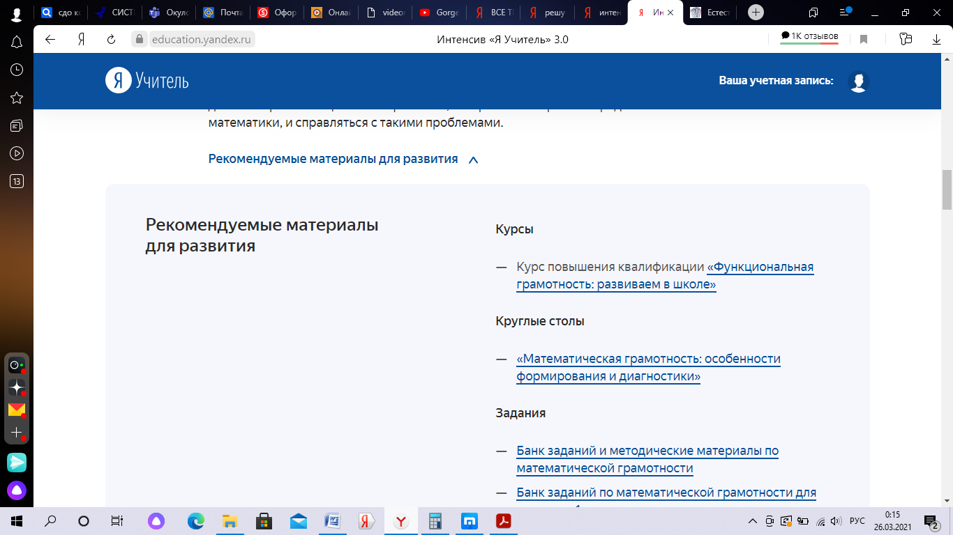
Создание учебно-методических
условий для формирования ФГ
Вебинары, курсы, методическая литература,
литература для обучающихся
издательство «Просвещение»
Корпорации «Российский учебник»
https://education.yandex.ru

Slide 13
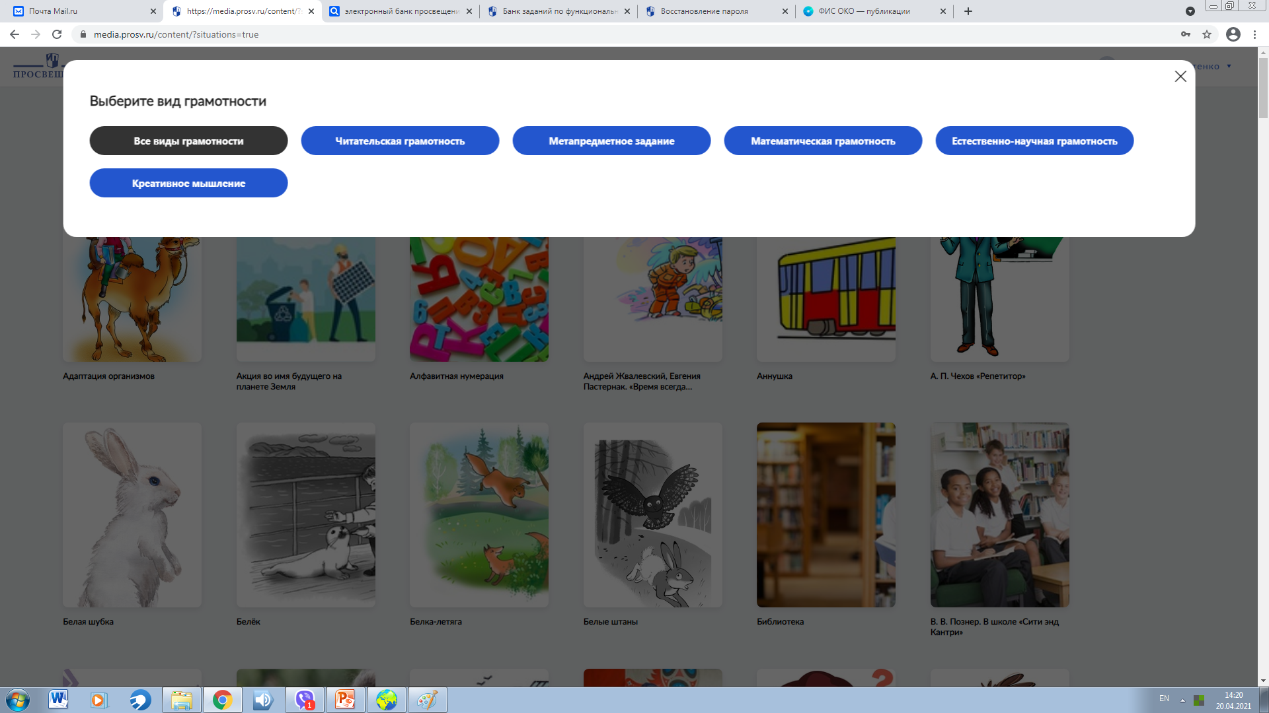
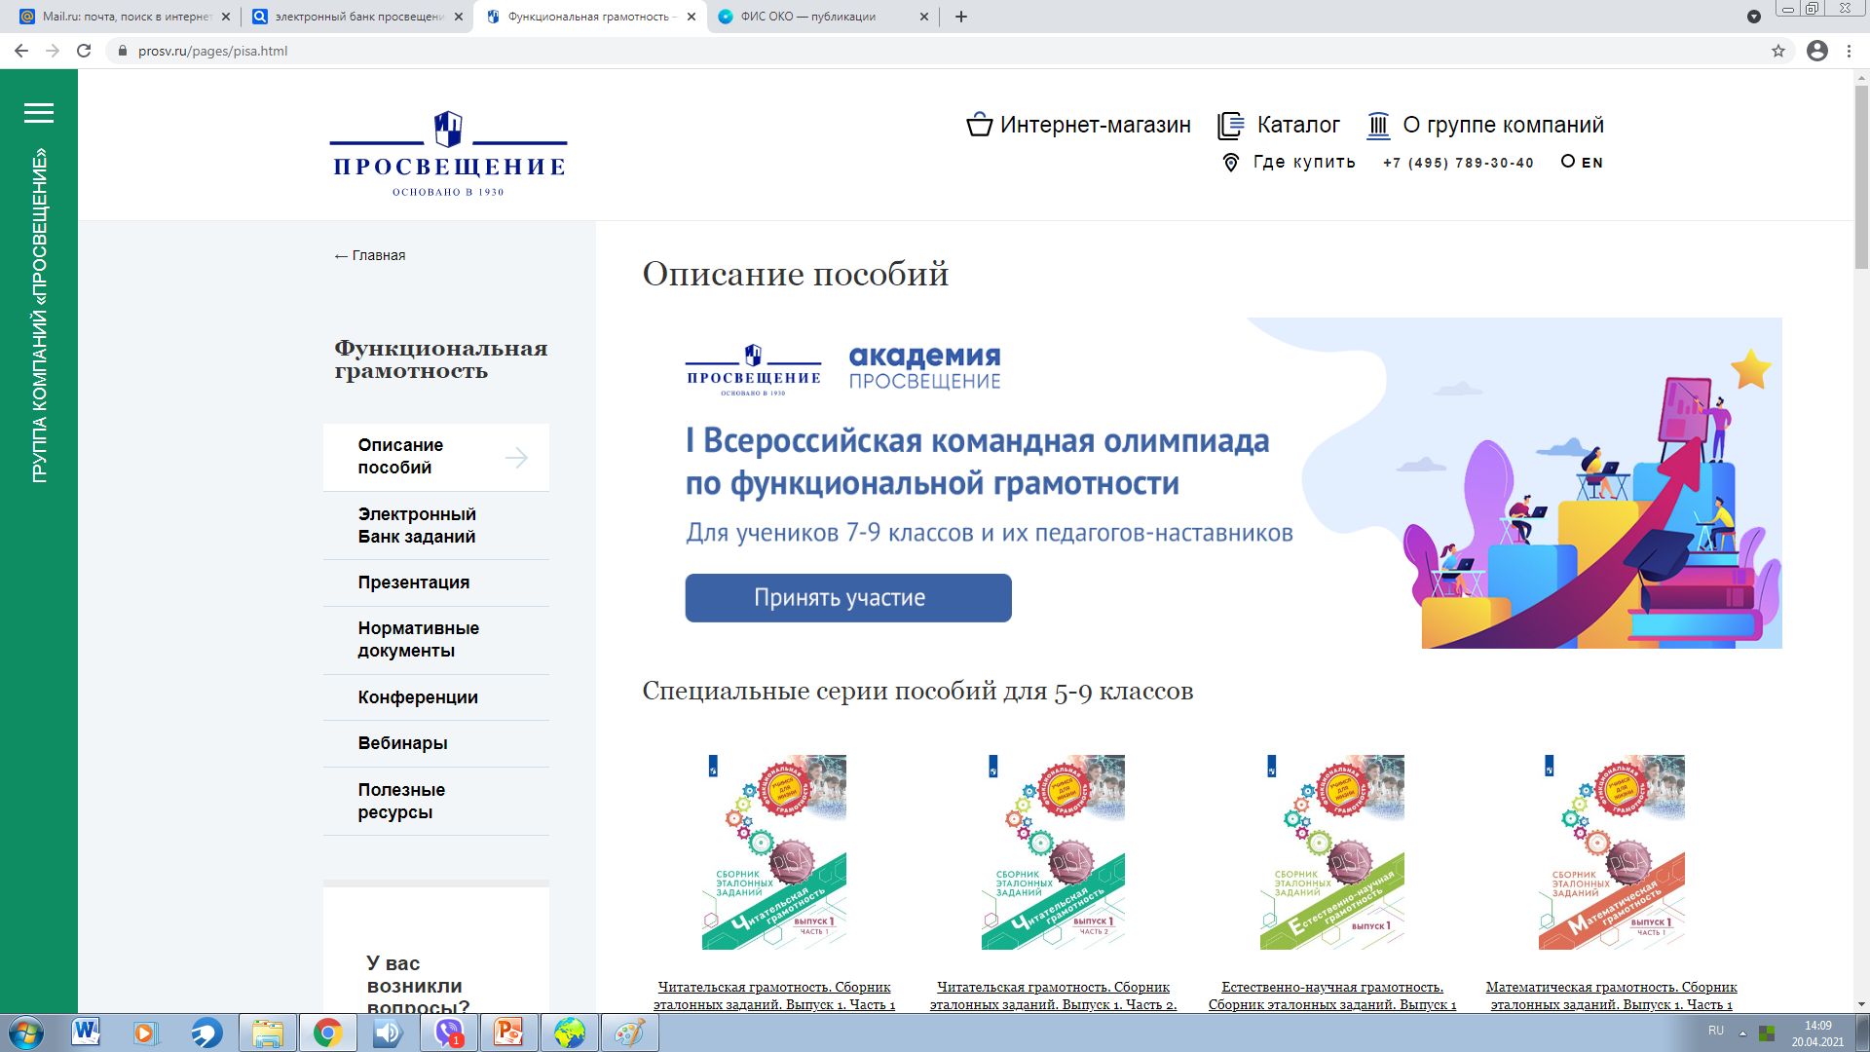
Создание учебно-методических
условий для формирования ФГ
Вебинары, курсы, методическая литература,
литература для обучающихся
издательство «Просвещение»
Корпорации «Российский учебник»
https://media.prosv.ru/content/?situations=true

Slide 14
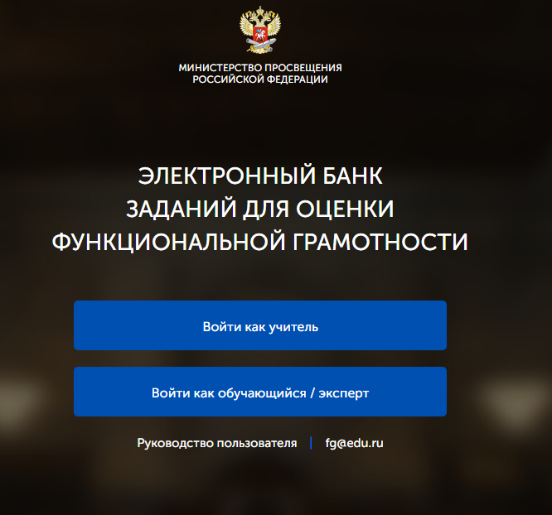
Создание учебно-методических
условий для формирования ФГ
Вебинары, курсы, методическая литература,
литература для обучающихся
издательство «Просвещение»
Корпорации «Российский учебник»
https://fg.resh.edu.ru/

Slide 15
Создание информационно-образовательных
условий для формирования ФГ
http://www.centeroko.ru/

Slide 16
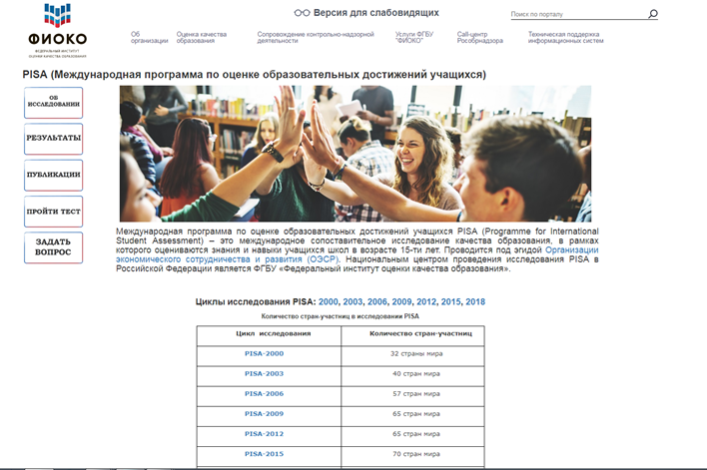
Создание информационно-образовательных
условий для формирования ФГ
https://fioco.ru/pisa

Slide 17
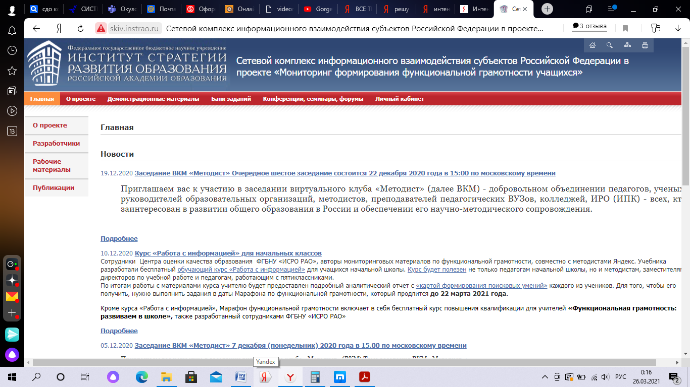
Создание информационно-образовательных
условий для формирования ФГ
http://skiv.instrao.ru/

Slide 18
Создание материально-технических
условий для формирования ФГ
АРМ учителя
Наличие компьютерного класса
Высокоскоростной интернет
Необходимое программное обеспечение, оснащение необходимыми методическими пособиями (ссылка на пособия)

Slide 19
Создание психолого-педагогических
условий для формирования ФГ
учет специфики возрастного психофизического развития обучающихся
формирование и развитие психолого-педагогической компетентности обучающихся, педагогических и административных работников, родительской общественности
вариативность направлений психолого-педагогического сопровождения участников образовательных отношений

Slide 20
Изменение в содержании
образования
Предметы (включение в содержание урока заданий КИМ ИСРО, PISA, TIMSS и др.), включение курсов данной направленности в учебный план («Агрокласс» через сетевое вз-е, «Работа с историческими, краеведческими картами», «Экология родного края», «Компьютер спешит на помощь» и др , курсы внеурочной деятельности («Развитие познавательных способностей учащихся», «Я исследователь», «Мой край родной», «Дети Земли-дети Вселенной», «Проектная деятельность», клуб «Белая ладья» и др.), внеклассная работа, дополнительное образование
ФинГ ссылка
Курсы внеурочной деятельности, внеклассная работа (Онлайн уроки ФинГ, Викторины, конкурсы разного уровня, олимпиады), дополнительное образование («Точка роста», «Телешкола», «Театральная студия», «Агрокласс» и др.), профориентационная работа
ЧГ
ФинГ
МГ
ФГ
КМ
ЕНГ
ГК
Перспектива: включение сквозного интегрированного модульного курса «Функциональная грамотность» с 5-9 класс, в т.ч. модуля «Финансовая грамотность» в учебный план уровня ООО

Slide 21
Изменения в технологиях
Проблемно-диалогическое обучение
Технология деятельностного метода
Интерактивное обучение
Модульное обучение
Компьютерные технологии обучения
Технология проектного обучения
Технология развития критического мышления учащихся
Технология интегрированного обучения
Образовательные технологии ТРИЗ
Метод «кейсов»
Решение задач стратегического развития РФ
ежедневная работа учителя в рамках учебного процесса
дополнительное и предпрофессиональное образование для школьников
ФГЛ ученика
+
=

